Slide 1




コンテンツ
ダウンロード
Blob – 静的 Web サイトホスティング
Web ブラウザ
Sigle Page Application
Web API
Functions – Http Trigger
Azure Active Directory

Slide 2
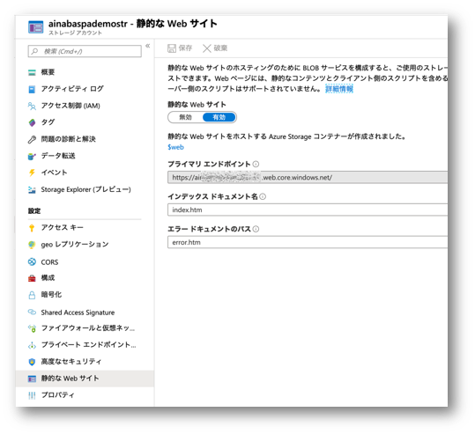

Slide 3
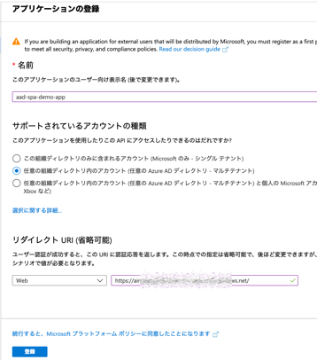
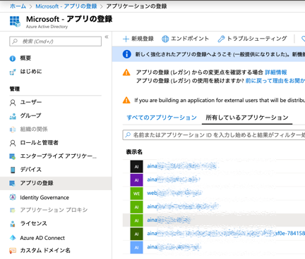
Blob の静的 Web サイトホスティングで作成されたプライマリエンドポイント

Slide 4
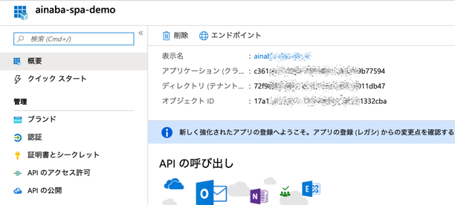

Slide 5
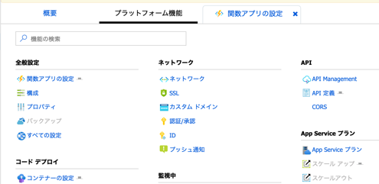
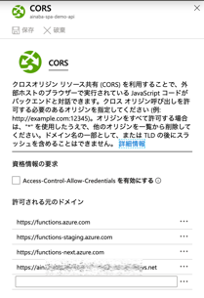
Blob の静的 Web サイトホスティングで作成されたプライマリエンドポイント

Slide 6
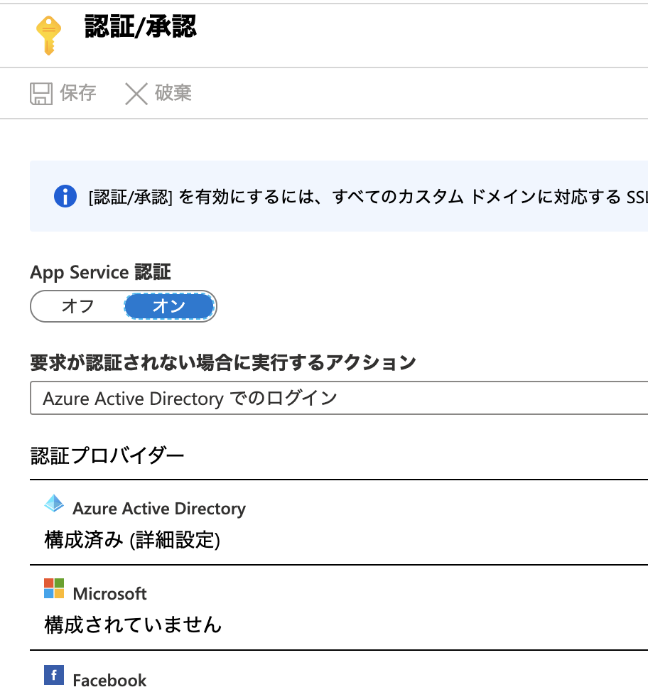
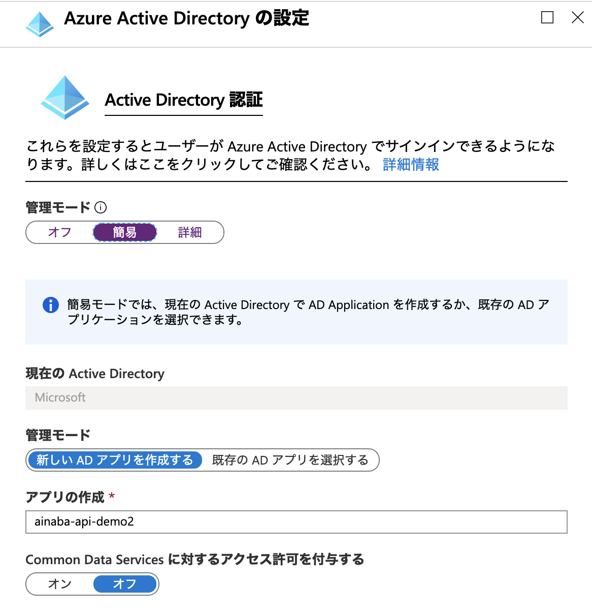

Slide 7
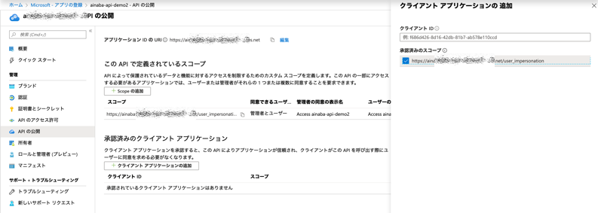

Slide 8
